Slide 1


UBND QUẬN QUẬN LONG BIÊN
TRƯỜNG MẦM NON HỒNG TIẾN
Lĩnh vực ph¸t triÓn nhËn thøc
Đề tài: Bé biết gì về cây xanh
Đối tượng: MGL (5 - 6 tuổi)
Thời gian: 30 – 35 phút
Giáo viên: Quách Thị Thúy Hằng

Slide 2
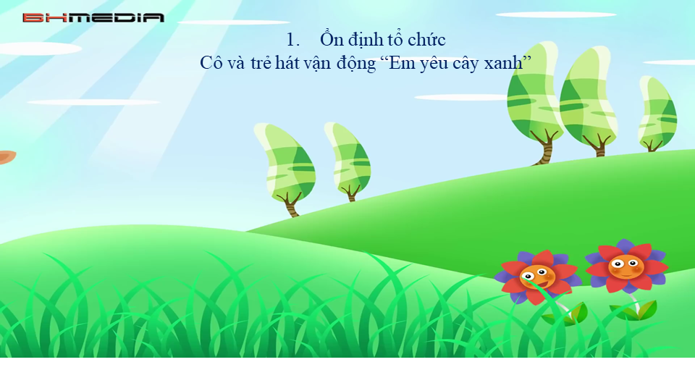
Ổn định tổ chức
Cô và trẻ hát vận động “Em yêu cây xanh”

Slide 3
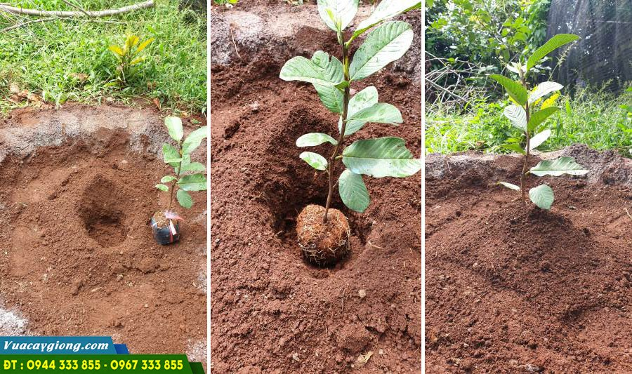
1
2
3

Slide 4
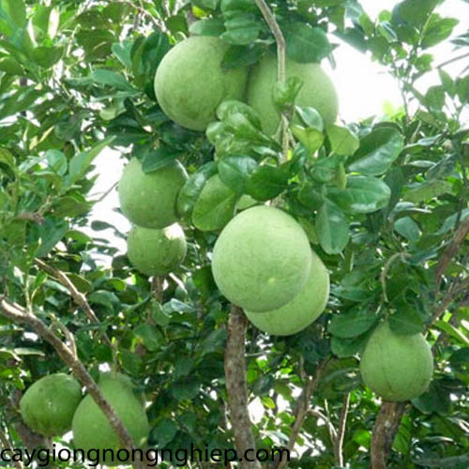
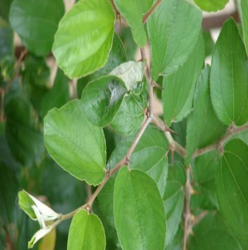
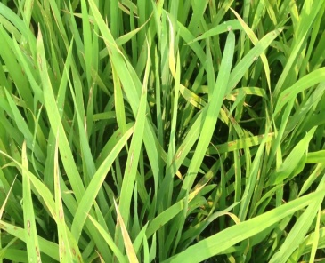
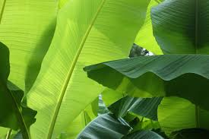
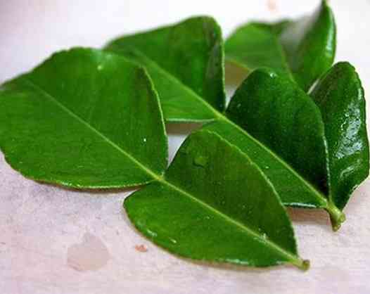
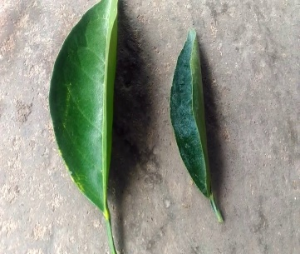
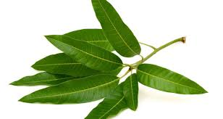
TC “Tìm lá cho cây”
1
6
2
4
5
3

Slide 5
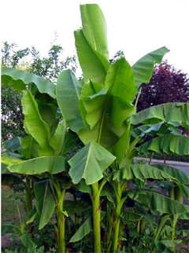
TC “Tìm lá cho cây”
1
6
2
4
5
3

Slide 6
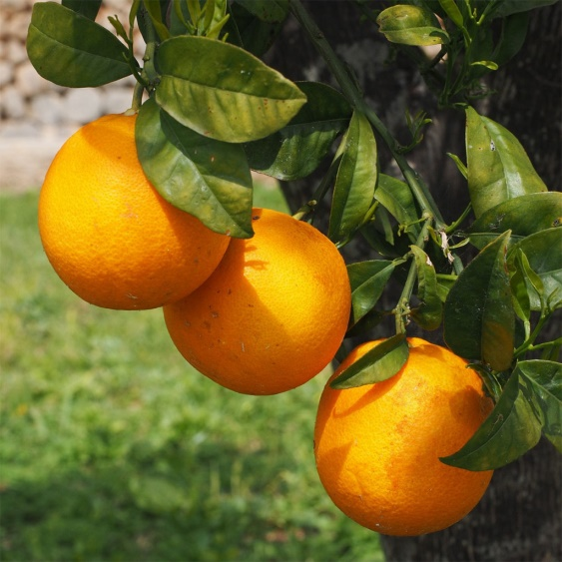
TC “Tìm lá cho cây”
1
6
2
4
5
3

Slide 7
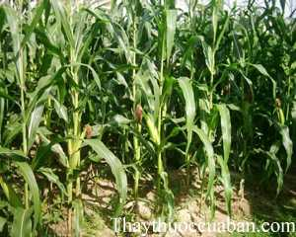
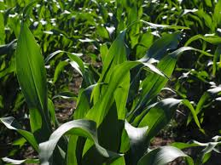
TC “Tìm lá cho cây”
1
6
2
4
5
3

Slide 8
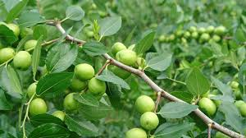
TC “Tìm lá cho cây”
1
6
2
4
5
3

Slide 9
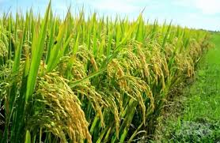
TC “Tìm lá cho cây”
1
6
2
4
5
3

Slide 10
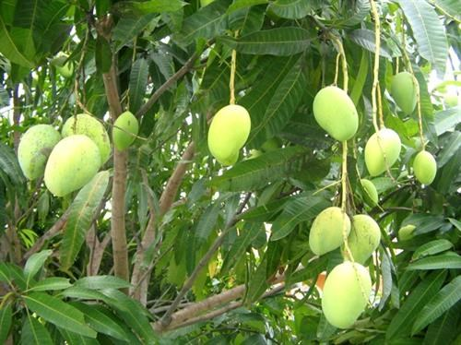
TC “Tìm lá cho cây”
1
6
2
4
5
3

Slide 11
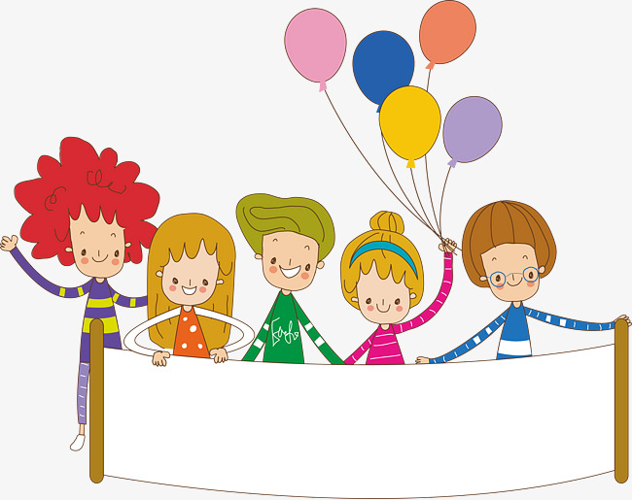
Xin chân thành cảm ơn!

